Slide 1
第六节
第九章
多元函数微分学的几何应用
一、一元向量值函数及其导数
二、空间曲线的切线与法平面
三、曲面的切平面与法线
Notes:
运行时, 点击“上册已介绍…..”, 或按钮“复习”, 将演示平面曲线的切线与法线方程, 并自动返回.

Slide 2

一、一元向量值函数及其导数
引例：空间曲线
引入：
则空间曲线可表示成向量值函数（向量场）：

Slide 3
定义1：设数集
则称映射
为一元向量值函数，记作
D称为定义域，t称为自变量，
称为因变量。
说明: 设向量函数
, 则
为 r (t) 的终端曲线。
称为曲线Γ的向量值方程。

Slide 4
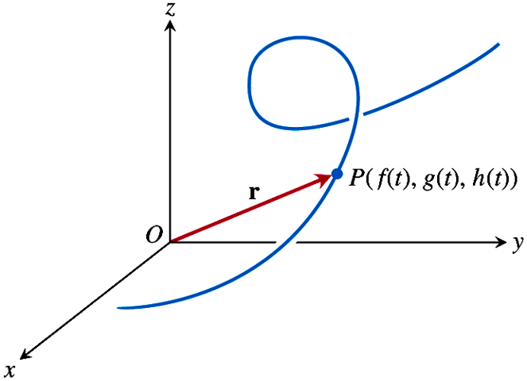
Figure 10.37.

Slide 5
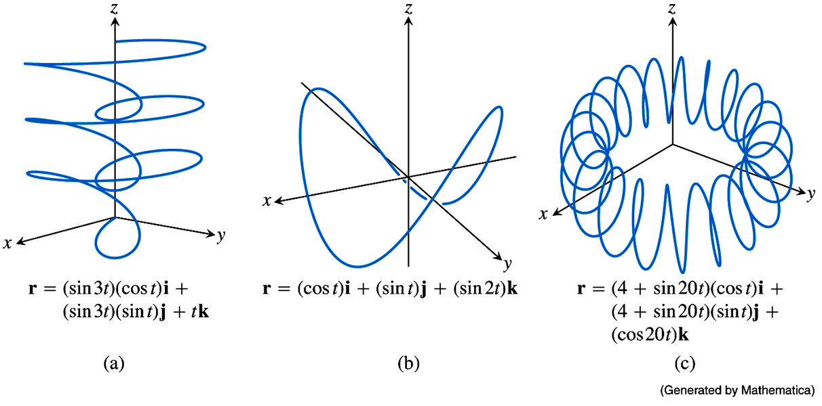

Slide 6



定义2：向量值函数的极限
常向量
若记
，则
向量值函数在t0有极限
向量值函数在t0连续

Slide 7


定义3：向量值函数的点导数
向量值函数的导数
若
内每一点都可导，则称
在
在D上可导，记作

Slide 8





定理：向量值函数
在t可导，则
证明：

Slide 9







向量值函数的求导公式(P94)

Slide 10
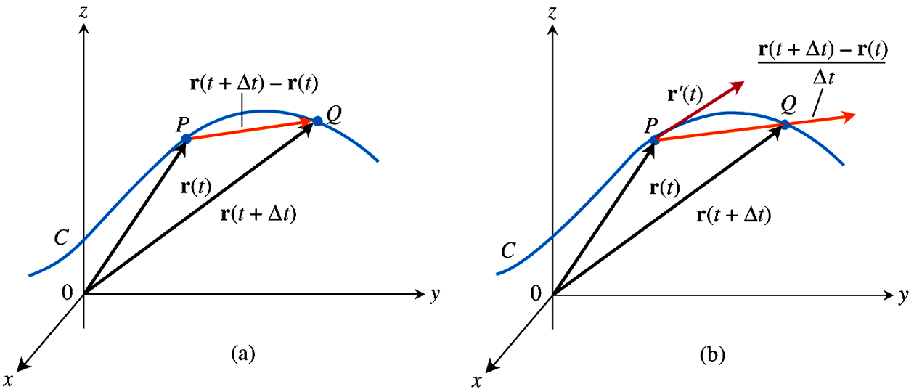
向量值函数的导数的几何意义：
切向量，指向与t增长方向一致

Slide 11


向量值函数的导数的物理意义：
若
表示质点M的位置向量，则
表示质点M的速度向量，
表示质点M的加速度向量。

Slide 12



例1.
设
,求
解:
例2. 设空间曲线
求曲线
在t=2处的单位切向量。
解:切向量
单位切向量

Slide 13

例3.
若
C为常数，求证：
证明：
由求导公式5
即
所以
几何上：以坐标原点为心的圆或球切线垂直于半径。

Slide 14




二、空间曲线的切线与法平面
空间光滑曲线在点 M 处的切线为此点处割线的极限
位置.
过点 M 与切线垂直的平面称为曲线在该点的法
平面.

Slide 15

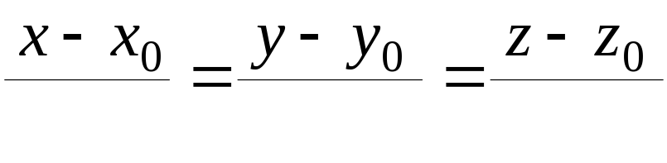



1. 曲线方程为参数方程的情况
切线方程

Slide 16




切向量: 切线的方向向量
也是法平面的法向量,
因此得法平面方程

Slide 17






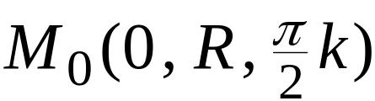
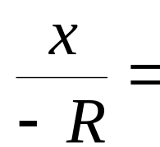
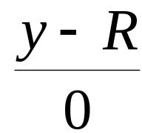
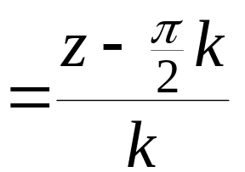

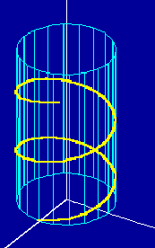
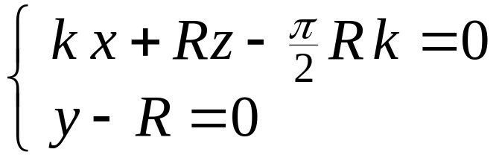

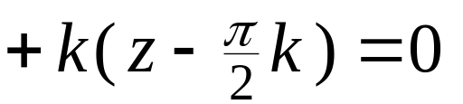

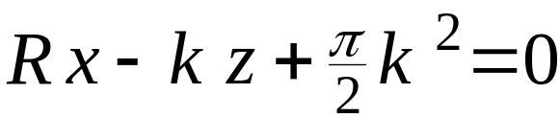


例4.
求圆柱螺旋线
在
对应点处的切线方程和法平面方程.
解: 由于
对应的切向量为
, 故
切线方程
即
法平面方程
即

Slide 18
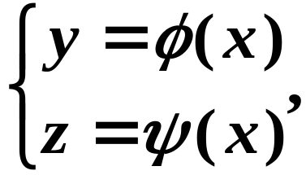

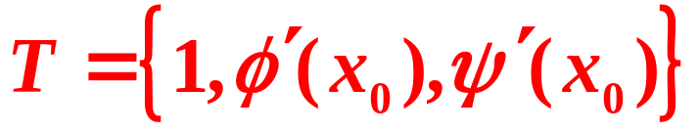
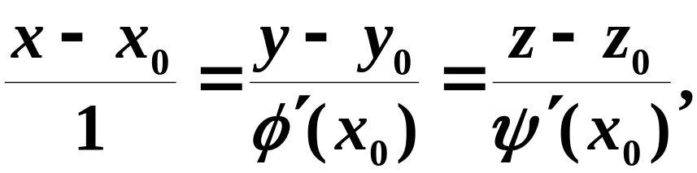

2.空间曲线方程为
切向量：
法平面方程为

Slide 19
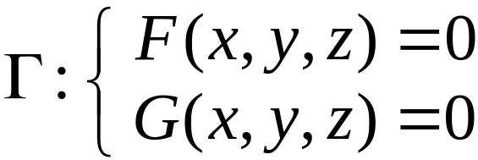
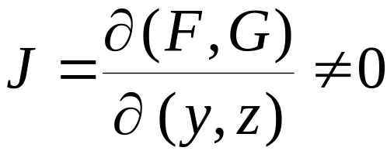
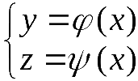
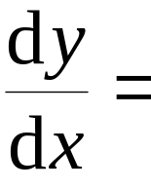
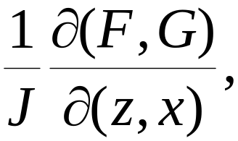
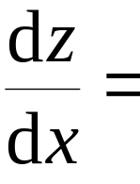
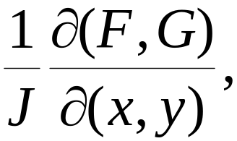
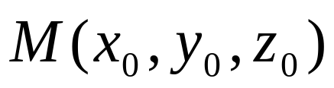

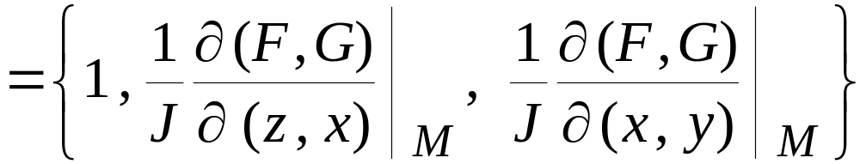
3. 曲线为一般式的情况
光滑曲线
当
时, Γ 可表示为
, 且有
曲线上一点
处的切向量为

Slide 20
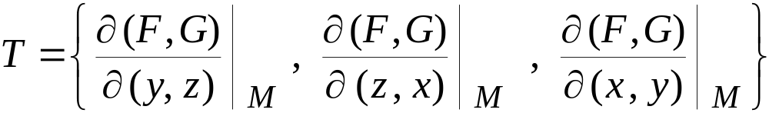

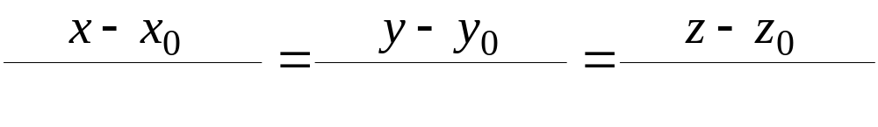
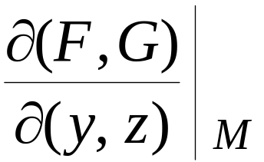
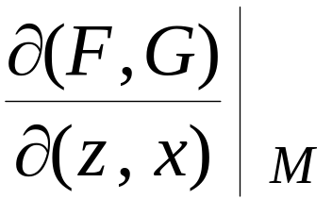
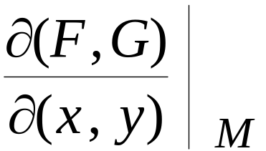
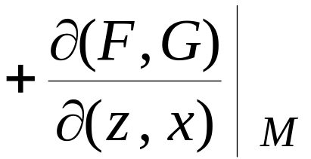


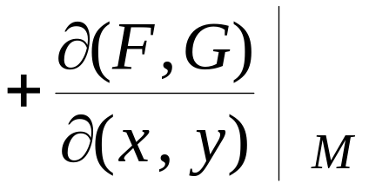

或
则在点
有
切线方程
法平面方程

Slide 21
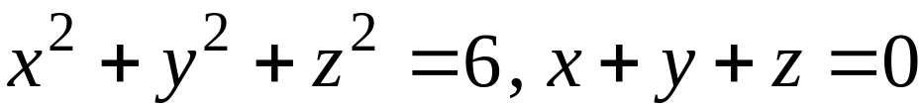
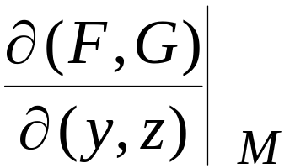
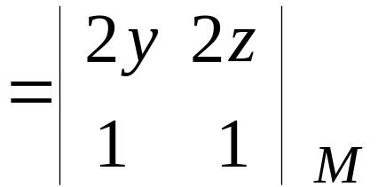
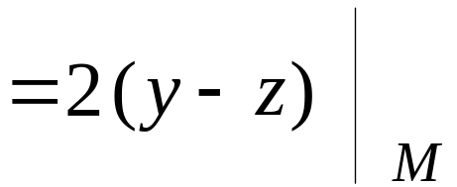

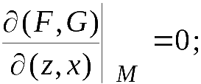
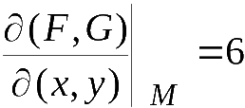

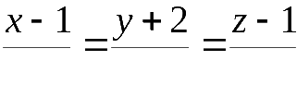
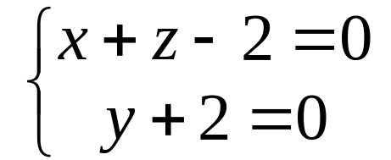

例5. 求曲线
在点
M ( 1,–2, 1) 处的切线方程与法平面方程.
解1 套公式：令
则
切向量
切线方程
即

Slide 22
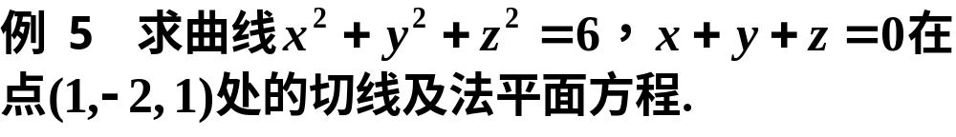
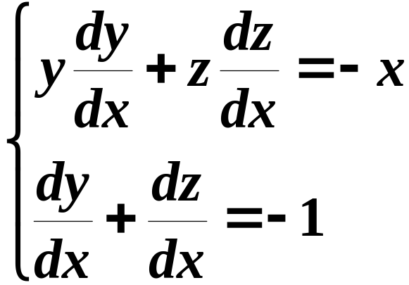
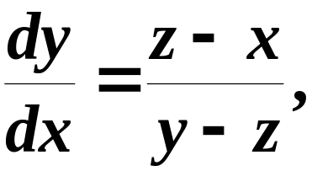

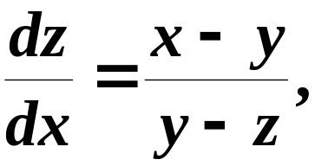

Slide 23
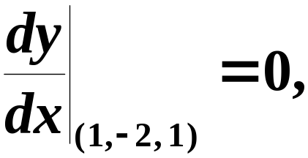
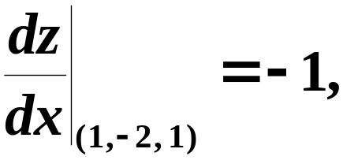


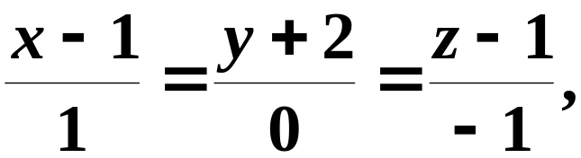

所求切线方程为
法平面方程为

Slide 24



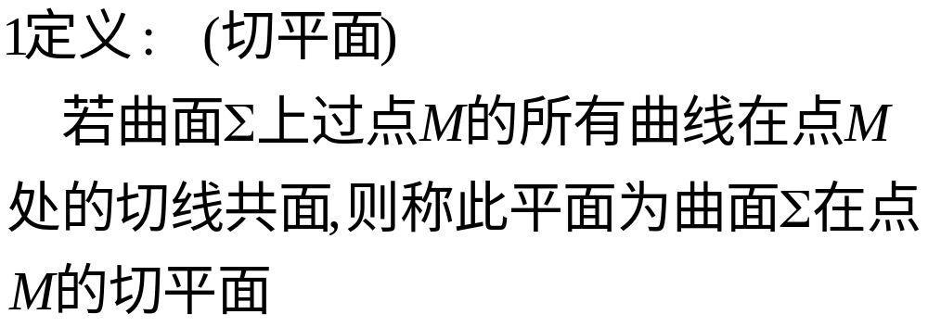
三、空间曲面的切平面与法线

Slide 25
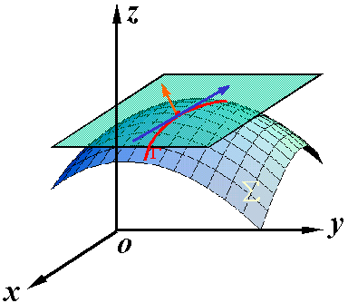
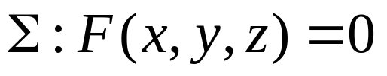



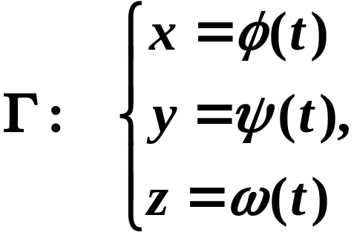


2 求曲面的切平面及其法线
设曲面方程为
在曲面上任取一条通过点M的曲线
对应点 M,
则曲线在M处的切向量

Slide 26











得
令
因为 是固定的 ,
这表明所有切线都在以
为法向量
并且过M点的平面上 ,
从而切平面存在 .

Slide 27







切平面方程
曲面 ∑ 在点 M 的法向量
法线方程

Slide 28




2 空间曲面方程形为
令
法向量
曲面在M处的切平面方程为
曲面在M处的法线方程为

Slide 29






法向量的方向余弦：
用
表示法向量的方向角,
并假定法向量方向
向上,
法向量
将
分别记为
则

Slide 30






3 全微分的几何意义
曲面∑ ：
切平面方程
切平面竖坐标增量
几何意义：全微分等于切平面竖坐标增量。

Slide 31







解
切平面方程为
法线方程为

Slide 32







解
令
切平面方程
法线方程

Slide 33















例8. 确定正数σ 使曲面
与球面
在点
相切.
解: 二曲面在 M 点的法向量分别为
二曲面在点 M 相切, 故
, 因此有
又点 M 在球面上,
于是有

Slide 34






因为 是曲面上的切点，
满足方程
所求切点为
切平面方程(1)
切平面方程(2)

Slide 35









内容小结
1. 空间曲线的切线与法平面
1) 参数式情况.
空间光滑曲线
切向量
切线方程
法平面方程

Slide 36
2).空间曲线方程为
切向量：
法平面方程为

Slide 37










3) 一般式情况.
空间光滑曲线
切向量
切线方程
法平面方程

Slide 38






2. 曲面的切平面与法线
1) 隐式情况 .
空间光滑曲面
曲面 ∑ 在点
的法向量
切平面方程
法线方程

Slide 39





2) 显式情况.
空间光滑曲面
法向量
法线的方向余弦
切平面方程
法线方程

Slide 40










思考与练习
1. 如果平面
与椭球面
相切,
提示: 设切点为
则
(二法向量平行)
(切点在平面上)
(切点在椭球面上)

Slide 41





2. 设 f ( u ) 可微,
证明 曲面
上任一点处的
切平面都通过原点.
提示: 在曲面上任意取一点
则通过此
点的切平面为
证明原点坐标满足上述方程 .

Slide 42



























全微分的几何意义

